Slide 1
به نام خدا
موضوع: خود مراقبتی
استاد مربوطه: دکتر نیروزاده عضو هیأت علمی دانشگاه فرهنگیان بوشهر

Slide 2

خود مراقبتی: شامل اقدامات و رفتارهایی است اکتسابی، آگاهانه و هدفدار که مردم برای خود، فرزندان و خانواده شان انجام می دهند تا سالم تر بمانند و سلامت جسمی، روانی و اجتماعی خود را برآورده سازند.
برآوردها نشان میدهد که 65تا85درصد تمام مراقبت ها از انواع خود مراقبتی است.

Slide 3
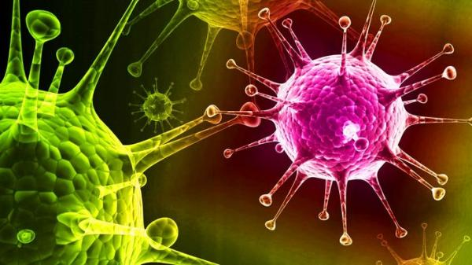
گزارشات و شواهدات به وجودآمده از خود مراقبتی
طبق گزارش سال2013سازمان جهانی بهداشت شواهدی وجوددارد که خودمراقبتی باعث 7درصد
صرفه جویی مالی می شود. این صرفه جویی باعث شده که در انگلستان سالانه حدود4/4میلیارد
پوند ذخیره گردد.
در بیماری های مزمن می توانند نتایج زیر را به همراه داشته باشد.
40درصد کاهش مراجعه به پزشکان عمومی
17درصد کاهش مراجعه به پزشکان متخصص
50درصد کاهش مراجعه به مراکز اورژانس
50درصد کاهش در بستری بیمارستان
50درصد کاهش در روزهای غیبت از کار
این شواهد نشان می دهد که خود مراقبتی منجر به ارتقای سلامت و کیفیت زندگی، افزایش
رضایت بیماران، استفاده منطقی از خدمات و کاهش هزینه سلامت می شود.

Slide 4
گزارشات و شواهدات به وجودآمده از خود مراقبتی
براساس آمارهای منتشر شده حداقل 23درصد از شهروندان ایرانی از نوعی اختلال روان پزشکی رنج می برند و نیازمند دریافت خدمات سلامت روان هستند.اگر به این مساله توجه کنیم که میزان مراجعه ایرانیان به روانشناس و روان پزشک بالینی است، موضوع اختلال روانی می تواند به موضوعی پیچیده و مزمن تبدیل شود. چون این عدم مراجعه ریشه در پایین بودن سطح سواد سلامت روان دارد.
خودمراقبتی در سلامت روان منجر به افزایش سواد سلامت روان می شود، بدین معنی که خودآگاهی و باورهای افراد درمورد اختلالات روان پزشکی افزایش می یابد.

Slide 5

مهارت های ارتباطی
انسان موجودی اجتماعی است و نیاز به ارتباط با همنوع دارد. برقراری ارتباط موثر مهارتی است که باید آن را آموخت.
ارتباط چیست: ارتباط فرایند ارسال و دریافت پیام های کلامی و غیرکلامی است یعنی فرایندی که از طریق آن افکار، عقاید،
احساسات و هیجان های خود را ابراز کرده و افکار و احساسات دیگران را دریافت می کنیم.
ارتباط کلامی سهم کمتری از ارتباط غیرکلامی در فرایند ارتباط دارد ولی در جای خود بسیار مهم است.

Slide 6


محتوای آشکار (کلامی)
به معنای صحبت کردن با دیگران است.
در ارتباط کلامی موثر افراد می توانند آزادانه و با جملات مناسب از انتظارات
و احساسات خود حرف بزنند.

Slide 7
بیان انتظارات: بیان احساسات در روابط بین فردی و زناشویی اهمیت
دارد.
درخواست کردن: یکی از نشانه های ارتباط موثر این است که دو
طرف به راحتی بتوانند درخواست های خود را مطرح کنند.
محتوای آشکار
درخواست برای تغییر رفتار: درخواست برای تغییر رفتار یکی از مهم ترین
بخش های ارتباط کلامی است و در روابط زناشویی اهمیت زیادی دارد.
گوش ندادن
ادبیات نامناسب
موانع ارتباط کلامی
باید و نباید

Slide 8

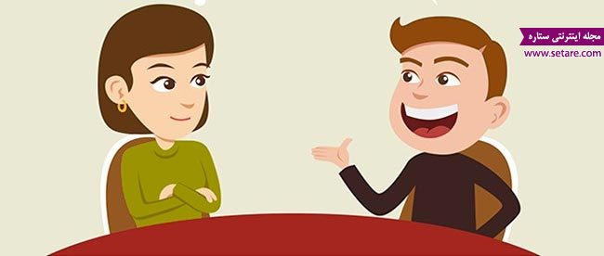
محتوای پنهان
(غیرکلامی)
ارتباط غیر کلامی بخش مهمی از ارتباط است.
مشخصه ی ارتباط غیر کلامی گوش دادن، توجه به حالت های چهره ای و
اندامی است.
گوش دادن با شنیدن متفاوت است و وقتی گوش می دهید، توجه میکنید،
نگاه می کنید، حضور ذهن دارید.

Slide 9
مهارت های ارتباط موثر بین همسران
1) گوش دادن، ابراز احساسات مثبت، ابراز رنجش و آزردگی، ابراز انتظارات و خواسته ها و انتقاد سازنده همگی به نزدیک شدن بیشتر زوج ها کمک می کند. در این بین گوش دادن بسیار مهم است. وقتی به همسرتان گوش می دهید او احساس می کند که وی را درک می کنید و برایش اهمیت قائل هستید و به او علاقه مندید.
2) انعکاس احساس: فنی است که به کمک آن می توانید احساسات همسرتان را درک کنید و به وی منتقل کنید.
3) خلاصه کردن: گاهی اوقات لازم می شود کلام همسرتان را خلاصه کنید.

Slide 10
برای برقراری ارتباط مثبت و سازنده با فرزند خود موارد زیر را در نظر بگیرید
1) از لحظاتی که با فرزندتان هستید استفاده کنید: اعتماد به نفس کودک شما تحت تاثیر کیفیت اوقاتی است که با او صرف میکنید. نه مقدار و کمیت این زمان.
2) از زمان غذا خوردن برای برقراری ارتباط با فرزندتان استفاده کنید: صرف یک وعده غدای خانوادگی که در آن تک تک اعضای خانواده دورهم جمع شده اند ارزش زیادی دارد.
3) تعداد ارتباط های دستوری را به حداقل برسانید: والدینی که برخوردهای قاطع و اطمینان بخش دارند، ضمن اعطای آزادی به فرزندان خود، برای آنان مقررات روشنی تعیین می کنند.
4) به فرزندتان به اندازه مشخص آزادی بدهید و سعی کنید مستبد نباشید: بخش بزرگی از یادگیری کودکان و شکل گیری رفتار آنان از طریق مشاهده رفتار شما صورت می گیرد.
5) الگوی مناسبی باشید: برای فرزندانتان الگو باشید و زمانی که از اون انتظار دارید کاری را انجام دهد، ابتدا خودتان به آن کار بپردازید. از پرسیدن سوالات بسته که پاسخ بلی یا خیر دارند به خصوص در کودکان خردسال خودداری کنیدزیرا کودکان تمایل دارند پاسخی بدهند که شنونده را از آنان خشنود سازد.

Slide 11
برای برقراری ارتباط مثبت و سازنده با فرزند خود موارد زیر را در نظر بگیرید
6) از تحقیر اعضای خانواده و بی احترامی کردن به آنان بپرهیزید.
7) در ارتباط کلامی متکلم وحده نباشید، مکالمه باید دوطرفه باشد. باید در هنگام صحبت کردن با کلماتی مانند چگونه، چه چیز و چه زمان فرزندتان را دعوت به صحبت کردن کنید با این کار به کودکتان نشان میدهید که نظر او برای شما مهم است.
8) ساکت نمانید، احساس و نظر خود را به روشی مثبت بیان کنید. اگر عادت دارید در مقابل مشکلات ساکت بمانید، به تدریج مستعد می شوید که احساس آزردگی و رنجش خود را به صورت حملات خشم انفجاری نمایان سازید. احساس و نظر خود را با آرامش بیان کنید.
9) از شخصی کردن موضوع ها و سرزنش خود بپرهیزید.
10) به جای گشتن دنبال مقصر، سعی کنید راه حل مناسبی بیابید: وقتی با مشکلی برخورد می کنید به جای آنکه وقت و انرژی خود را با گشتن به دنبال مقصر هدر بدهید، به راه حل های موثر در حل مشکل بیندیشید.

Slide 12
برای برقراری ارتباط مثبت و سازنده با فرزند خود موارد زیر را در نظر بگیرید
11) از تصمیم های مبالغه آمیز پرهیز کنید.
12) هنگامی که با مشکلات رو به رو میشوید به مسائل گذشته بر نگردید.
13) شتاب زده نتیجه گیری نکنید و از ذهن خوانی بپرهیزید.
14) بر مبنای احساسات خود استدلال نکنید.
15) کاردبرد باید های بسیار،دردسر زاست.
16) به فرزندان خود برچسب نزنید.
17) از رفتار مشکل زای فرزندتان انتقاد کنید نه از شخصیت او.
18) به ارتباط غیر کلامی بها بدهید.
19) پیام های کلامی و غیر کلامی خود را هما هنگ کنید.

Slide 13

مهارت مدیریت خشم
خشم چیست: خشم یک هیجان طبیعی است که اگر به جا ابراز
شود می تواند به ما انرژی دهد، ما را برای رقابت و دفاع و گرفتن
حق خود کمک کند و اگر به شیوه ای نادرست ابراز شود روابط ما
را با دیگران خراب کرده و مارا بیمار میکند.

Slide 14
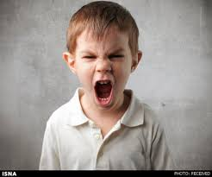
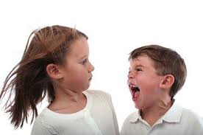
پرخاشگری چیست؟
پرخاشگری یک رفتار است در حالی که خشم یک هیجان است. بنابراین همه حق دارند عصبانی بشوند ولی حق ندارند خشم خود را با توهین و رفتارهای پرخاشگرانه ابراز کنند.
پرخاشگری دو نوع است: کلامی و غیرکلامی. در پرخاشگری کلامی افراد توهین می کنند، صدایشان را بلند می کنند و در پرخاشگری غیرکلامی افراد کتک می زنند ، می شکنند و هل می دهند.

Slide 15
چرا برخی افراد بیشتر عصبانی می شوند؟
زیرا تحمل کمی در برابر ناکامی دارند و نمی توانند با وقایع درست برخورد کنند.
مرحله پیش از خشم
مرحله خشم
خشم چند مرحله دارد
پس از خشم
برای مدیریت خشم
باید به دو عامل توجه
کرد:
برانگیختگی بدنی
افکار منفی

Slide 16
برای مدیریت خشم:
الف) برانگیختگی را کاهش دهید: اگر بتوانید از میزان برانگیختگی بدنتان کم کنید وارد مرحله خشم نمی شوید.
برای این کار دو روش وجود دارد:
تنفس شکمی انجام دهید. تنفس شکمی شمارا آرام می کند. باید سعی کنید جوری نفس بکشید که شکمتان نه قفسه سینه بالا بیاید.
توجه خودتان را منحرف کنید، محیطتان را تغییر دهید. آب بنوشید، صورتتان را بشویید.
ب) افکار منفی را کنترل کنید: یکی از اجزای چرخه خشم افکار منفی است. شناسایی و کنترل این افکار از اهمیت زیادی برخوردار است.

Slide 17
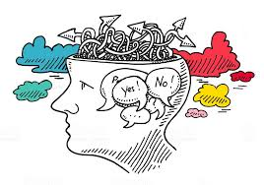
خطاهای ذهن
خطاهای ذهن تفکر و اندیشیدن هستند که به هیجان های منفی دامن می زنند.
عمده ترین آنها عبارتند از: ذهن خوانی، برچسب زدن، نسبت دادن قصد و نیت، بزرگ نمایی، تعمیم دادن.
همه ی موارد بالا خطاهای ذهن هستند که به افکار منفی و احساس خشم دامن می زنند. شناسایی افکار منفی و خطاهای ذهنی و کنترل آن ها مهم است. دو راه است:
جایگزینی افکار مثبت به جای افکار منفی: افکار منفی را شناسایی می کنید و جای آن را با یک فکر مثبت عوض کنید.
به چالش کشیدن افکار منفی و خطاهای ذهنی

Slide 18
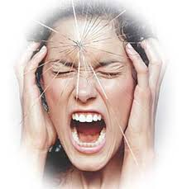
روش های سالم ابراز خشم
بهترین روش برای ابراز خشم این است که درمورد آن ها با کسی حرف بزنید. ابراز احساسات در قالب کلمات از شدت آن ها کم کرده و شما را آرام میکند.

Slide 19

حل مسئله

Slide 20
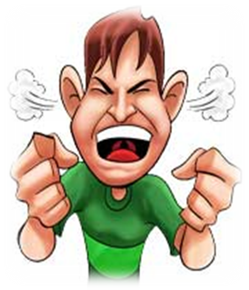
* شناسایی مسئله
* ارائه راه حل ها
* ارزیابی بهترین راه حل
* اجرای راه حل
* ارزیابی نتیجه حل مسئله
گاهی اوقات اتفاقات ناخوشایند زندگی روزمره ، ما را تند مزاج و عصبانی میکند.
مراحل حل مسئله:

Slide 21

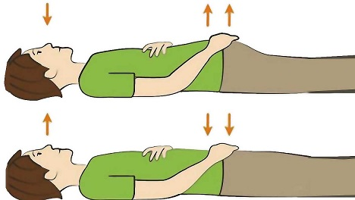
با یادگیری مهارت حل مسئله میتوانید مشکلات خود را حل کنید؛ به این ترتیب کمتر عصبانی میشوید:
1- افکار منفی را شناسایی کنید و جای آنها را با افکار مثبت عوض کنید.
2- تنفس شکمی را روزی چندبار انجام دهید.

Slide 22
3- بدانید که بسیاری از رویداد های ناخوشایند خود به خود اتفاق می افتد و رفتار نامناسب بسیاری
از مردم عمدی نیست بلکه از روی ناآگاهی است.
4- ورزش کنید؛ افرادی که ورزش میکنند کمتر خشمگین میشوند.
5- با دیگران صحبت کنید. کسانی که دوستان بیشتری دارند و با دوستانشان از احساسات خود
حرف میزنند، در لحاظ روان شناختی سالم ترند و بهتر میتوانند هیجانات خود را کنترل کنند.
6- به اندازه کافی بخوابید؛ خواب منظم و شبانه کافی به کاهش استرس کمک میکند و توانایی
برای کنترل هیجانات به ویژه خشم را افزایش می دهد.

Slide 23
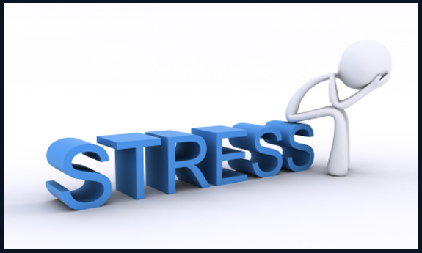
مهارت مدیریت استرس

Slide 24
استرس یک حقیقت در زندگی است هرکجا باشید و هرکاری انجام دهید نمیتوانید از آن
اجتناب کنید ولی میتوانید آن را کنترل کنید.
استرس چیست؟
استرس یک نوع واکنش انسان در مقابل تغییرات ، حوادث و موفقیت ها در زندگی است .
نکته: استرس همیشه جنبه منفی ندارد . برخی از استرس ها مفیدند و باعث میشوند که ما انرژی لازم برای انجام برخی از کارها را بدست بیاوریم.
آنچه برای یک فرد استرس زا است میتواند برای فردی دیگر فاقد استرس باشد پس برداشت انسانها از موقعیت ها در ایجاد و مقاوم استرس تاثیر چشمگیری دارد.

Slide 25
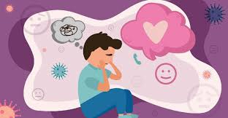
چند نوع روش برای مقابله با استرس وجود دارد؟
به نحوه واکنش مشان دادن انسان در برابر استرس مقابله میگویند.
هر فرد در مقابله با شرایط استرس زا به سبک خاصی واکنش نشان میدهد. این سبک میتواند هیجان مدار یا مسئله مدار نباشد.
هیجان مدار
مسئله مدار

Slide 26
مقابله با هیجان مدار
منظور از برخورد هیجان مدار، واکنش هایی است که در آنها جنبه هیجانی مهم ترین جنبه است.
در این مقابله فرد در مقابل استرس با ابراز هیجان واکنش نشان میدهد و هدف آن آرام کردن فرد است.
نکته بسیار مهم: اجتناب از مصرف سیگار ، قلیان موادمخدر و مشروبات الکلی هنگام قرار گرفتن تحت استرس است
چرا که این موارد فقط استرس ها را تشدید میکنند و بر مشکلات می افزایند.

Slide 27
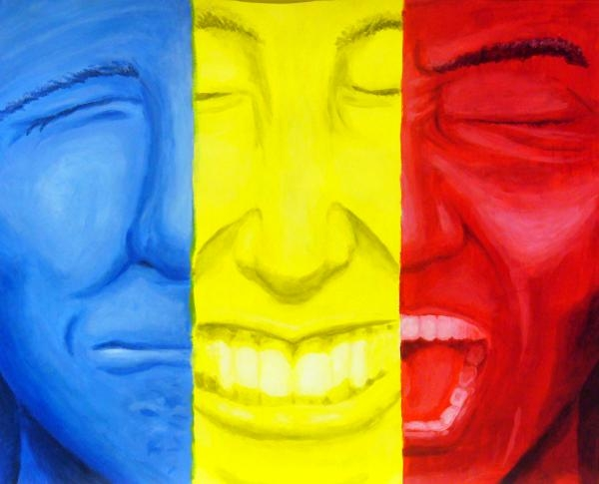
برخی از مقابله های هیجان مدار سالم در زیر آمده اند:
درد و دل کردن با اطرافیان و نزدیکان، دعا، نذر، توکل و مقابله های مذهبی دیگر، ورزش یا انجام فعالیت فیزیکی ، سرگرم کردن خود با فعالیت های ذهنی مثل بازی های فکری

Slide 28
مقابله مسئله مدار
در مقابله مسئله مدار فرد سعی در حل مسئله دارد.یعنی به دنبال آن است که منبع تولید
استرس را برطرف کند. این نوع مقابله نیز میتواند سالم یا ناسالم باشد.
در نوع سالم آن ، فرد به استرس به صورت یک مسئله قابل حل می نگرد و به دنبال مناسب ترین راه حل است تا به شیوه ای سازنده استرس را برطرف کند.

Slide 29
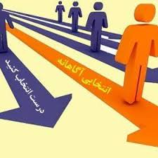
برخی از مقابله های مسئله مدار سالم شامل موارد زیر است:
1- برنامه ریزی کردن به قصد برطرف کردن استرس، مشاوره و راهنمایی با مشورت گرفتن از مشاور یا افرادی ذی صلاح برای مقابله با استرس
2- کنار گذاشتن فعالیت های غیر مرتبط و تمرکزبر استرس جهت به حداکثر رساندن تمرکز فکری در جهت برنامه ریزی و تصمیم گیری یا حل مسئله.

Slide 30
راهکار هایی برای مدیریت استرس :
الویت ها را مشخص کنید.
تمرین مواجهه با موقعیت های استرس زا را انجام دهید.
خواسته های خود را بررسی کنید.
سبک زندگی سالمی داشته باشید.
روش های تمدد اعصاب که برایتان مفید است را بیابید.
تغییرات را به عنوان جزئی از زندگی بپذیرید.
زمان استراحت و تفریح داشته باشید.

Slide 31
8) در برنامه ریزی زمان خبره باشید.
9) یادبگیرید نه بگویید.
10) ورزش کنید.
11) به زندگی معنوی خود غنا ببخشید.
12) دفترچه یادداشت روزانه داشته باشید.
13) بچه شوید.
14) شوخ طبع باشید.

Slide 32
12 پیشنهاد مهم برای کاهش استرس
1- کارهایتان را برنامه ریزی کنید. اولویت ها را در دستور کار قرار دهید.
2- سعی نکنید کامل باشید. احساس نکنید که باید همه کارها را انجام دهید.
3- از انجام دو یا سه کار همزمان اجتناب کنید.
4- سلامت خود را با غذا ،خواب و استراحت خوب بالا ببرید.
5- به استرسی که نمی توانید نادیده بگیرید به عنوان راهی برای بزرگ شدن و تغییرنگاه کنید.
6- افرادی که ناقل استرس و منفی گرا هستند، را نادیده بگیرید.
7- به خود با یک چیز جدید و خوب جایزه دهید و از خود تعریف کنید.

Slide 33
8- وقتی احساس استرس کردید نفس عمیق بکشید.
9- وقتی استرس دارید از خود بپرسید آیا واقعا مهم است؟ آیا یکسال بعد هم مهم خواهد بود؟
10- شنونده بهتری شوید.
11- دعا کنید، با خدا، با آن قدرت فراتر، و با راهنمای درونی تان صحبت کنید.
12- در مقابل نقد و قضاوت سریع خود مقاومت کنید.

Slide 34

مهارت حل تعارض
اختلاف بین دو یا چند نفر را تعارض می گویند.
علت تعارض چیست؟ از آنجایی که انسان ها بطور طبیعی با هم تفاوت دارند و نوع نگاه آنها نسبت به دیگران و مسائل فرق میکند ، طبیعی است که با یکدیگر دچار تعارض شوند.
آیا تعارض زوجین همیشه بد است ؟ تعارض بین زوجین اجتناب ناپذیر است . نداشتن تعارض الزاماً به معنای داشتن رابطه ای بهتر نیست. زیرا اختلاف به خودی خود ، بد یا خوب نیست بلکه نحوه حل و فصل آن است که میتواند به اختلافات دامن بزند و یا به حل مسئله و صمیمیت منجر شود.

Slide 35
روش های حل تعارض
سالم
نا سالم
روش های ناسالم حل تعارض :
1- اجتناب از حل تعارض
2- قطع کردن رابطه
3- قهر کردن
4- سپردن مسئله به گذر زمان
5- کوتاه آمدن
6- رفتار پرخاشگرانه

Slide 36
روش های سالم حل تعارض
کلید طلائی حل تعارض «مذاکره » است.
مذاکره چیست؟ مذاکره گفت گویی است بین دو یا چند نفر، با هدفی خاص که عموماً رسیدن
به یک راه حل و یا حل اختلاف است. مذاکره کردن مستلزم این است که
گوینده به دقت، شفاف و ساده صحبت هایش را بکند و به دیگری نیز چنین اجازه ای بدهد.

Slide 37
فنون صحیح مذاکره
گوش دادن
اجازه صحبت به دیگری دادن
پرداختن به مسئله و دنبال مقصر نگشتن
راه حل ارائه دادن
پرداختن به یک مسئله (نه بیشتر)
جدا کردن احساس از رفتار
همدلی کردن
به کار گرفتن فن وقفه
به کار گرفتن روش برد-برد

Slide 38

روش برد- برد چیست؟
وقتی راه حل ارائه می دهید ، به هدف نهایی فکرکنید. هدف نهایی؛ حل مسئله و بهبود رابطه
است. اگر راه حل های ارائه شده صرفاً منافع شما را تامین کنند و منافع طرف دیگر مذاکره را
نادیده بگیرند، هرگزرضایت طرف مقابل تامین نخواهد شد. در نتیجه مذاکره بی فایده خواهد بود.
بهترین گزینه ارائه راه حل هایی است که هم منافع شما و هم منافع دیگری را تامین کند.
انواع روش های برد- برد:
1- قرعه کشی
2- نوبت گذاشتن
3- داوری فرد سوم

Slide 39

چه عواملی بر سر راه مذاکره موثر مانع ایجاد می کنند؟
گوش ندادن
صحبت دیگری را قطع کردن
با لحن نامناسب صحبت کردن
با صدای بلند حرف زدن
بر چسب زدن به دیگری و قضاوت کردن او (مانند کینه توز هستی... ناسازگار هستی و...)

Slide 40
چه عواملی مذاکره را تسهیل می کنند؟
تایید احساسات دیگری
خلاصه کردن صحبت های وی
همدلی و توجه به دیدگاه و احساس دیگری
تمرکز بر روی مشکل نه بر روی فرد
ابراز احساسات
نیازهای خود و اجازه دادن به دیگری برای ابراز احساسات

Slide 41

مهارت تاب آوری
تاب آوری یعنی اینکه افراد در برخورد با فشارهای روانی بتوانندآن شرایط را به خوبی کنترل و مدیریت کنند وکمترین آسیب و تنش را تجربه کنند.
افراد تاب آور چه ویژگی هایی دارند؟
۱- احساس ارزشمندی
2- مهارت حل مسئله
3- مهارت های اجتماعی
4- خوش بینی
5- همدلی

Slide 42
افراد تاب آور کمتربیمار شده و طول عمربیشتری دارند.
افراد تاب آور دارای منبع کنترل درونی هستند. آنها، خود را مسئول شرایط خویش می دانند و برای هر مسئله، شکست و مسئله، منابع بیرونی را سرزنش نمی کنند.
افراد تاب آور از مهارت های حل مسئله برخوردارند. آن ها قادر هستند از مهارت حل مسئله در
برخورد با مسائل خود به نحو احسن استفاده کنند.
تاب آوری روانی چیست؟ با یادگیری تغییر سبک های تفکر و روش برخورد با موقعیت های دشوار و تقویت بعضی مهارت ها می توان از خود،فردی مقاوم ساخت، فردی که شرایط دشوار زندگی اش را مدیریت کرده و به عبارتی در مقابل آن ها تاب می آورد. این اصطاح در مورد افرادی به کار برده می شود که در برابر فشار روانی مقاوم تر هستند و نسبت به افراد دیگر،کمتر مستعد بیماری هستند

Slide 43
چه عواملی به بالا بردن تاب آوری کمک می کند؟
داشتن عزت نفس بالا
در زندگی خود معنا و هدف داشته باشید.
ارتباطات خود را توسعه دهید.
نسبت به تغییرات انعطاف پذیر باشید
خوشبین باشید.
معنویت را در خود تقویت کنید.

Slide 44
خودمراقبتی درفضای مجازی
فضای مجازی شامل موارد زیر است:
الف) زیر ساخت های فیزیکی و ابزار ارتباط راه دور
ب) شبکه های کامپیوتری و ارتباط آن ها ( اینترانت)
ج) اینترنت
در دسترس بودن اینترنت مزایای زیادی دارد و منجر به پیشرفتهای زیادی میشود. علی رغم تمام امکانات و مزایایی که تکنولوژی جدید ارتباطی فراهم کرده است،استفاده ی نادرست از آن با تبعاتی همراه است.

Slide 45
اعتیاد به اینترنت
استفاده زیاد از اینترنت و فضای مجازی است. اعتیاد به اینترنت می تواند منجر به افزایش انزوا،
افسردگی، مشکلات خانوادگی، طلاق، افت تحصیلی، از دست دادن شغل شود.
چگونه از اعتیاد به اینترنت و کامپیوتر جلوگیری کنیم؟
*ثبت مدت زمان و تعداد دفعات استفاده از اینترنت و کامپیوتر
*تعیین مدت زمان مشخص از پیش تعیین شده برای استفاده از اینترنت و کامپیوتر
*درمان علت زمینه ای استفاده از اینترنت و کامپیوتر
* داشتن گروه حمایتی
* صحبت کردن با افراد به جای فرستادن پیامک

Slide 46
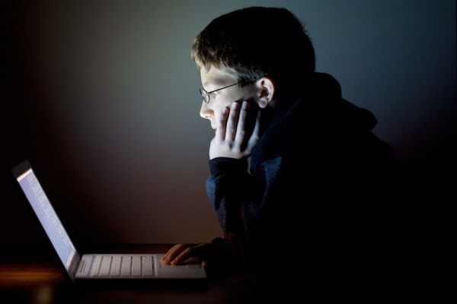
کودکان و نوجوانان ممکن است در معرض اطلاعات ناخواسته یا ناامن قرار گیرند، یا ازطریق
افرادی مورد آزارو اذیت قرار گیرند.همچنین تبعات منفی که ایجاد میشود در این گروه پر رنگتر
است.
استفاده از فضای مجازی مقدماتی را نیاز دارد. قبل از استفاده از آن موارد لازم را فرا بگیرید:
» به کودک برای استفاد ه ی امن از اینترنت آموزش دهید.
» دریافت راهنمایی از مشاورین خدمات اینترنتی

Slide 47
وقتی احساس میشود کودک در معرض آسیب است چه رفتاری داشته باشیم؟
مراقب برخورد اول باشید:
اشتباهش را با روش قابل فهم توضیح دهید:
از کودک حمایت کنید:
شرایط را برای جبران اشتباهش فراهم کنید:
بیشتر با او صحبت کنید و برایش وقت بگذارید:
خودتان الگو باشید:
در صورت نیاز به روانشناس یا روانپزشک مراجعه کنید:

Slide 48
راهنمای استفاده از اینترنت و کامپیوتر برای کودکان و نوجوانان:
* قبل از ارسال اطلاعات به صورت آنلاین به خوبی فکر کنید.
* عکس هایتان را بدون اجازه والدین در اینترنت بارگزاری(آپلود) نکنید.
* برای ملاقات حضوری یا حتی چهره به چهره (آنلاین)از کسی درخواست نکنید یا درخواست
کسی را قبول نکنید، حتی اگر رابطه ای شکل گرفته باشد.
* از سایتهای ناشناس عکس دانلود نکنید، ممکن است روشی برای انتقال تصاویرجنسی باشد.
* اطلاعات شخصی و مورد شناسایی خود از قبیل نام، شماره تلفن، آدرس یا نام مدرسه را در اختیار افراد غریبه قرار ندهید و از والدین خود قبل از دادن هر گونه مشخصات به افراد در فضای مجازی راهنمایی بخواهید.
* پسورد خود را به کسی (غیر از والدین یا مراقب اصلی خود) نگویید.

Slide 49
خو د مر ا قبتی در خودکشی
خودکشی چیست؟
خودکشی، عمل کشتن عمدی خود میباشد. خودکشی با آسیب زدن به خودمتفاوت است. آسیب زدن به خود لزوماً به قصد مردن انجام نمی شود؛ اگرچه کسانی که به خود صدمه میزنند، خطر بالایی جهت اقدام به خودکشی دارند.
چه عواملی خطر خودکشی را افزایش می دهند؟
بیماری هایی مانند افسردگی، اختلال دوقطبی، اسکیزوفرنیا، برخی ازاختالات شخصیت، وابستگی به الکل یا مواد مخدر، یا داشتن درد زیاد به خاطر بیماری جسمی مانند سرطان و برخی عوامل دیگر ممکن است خطرخودکشی را افزایش دهند.

Slide 50
کارهایی که به افراد کمک میکند تا به خودکشی کمتر بیندیشند:
با افراد قابل اعتماد صحبت کنید.
به پزشک خود مراجعه کنید.
خدمات بیمارستان

Slide 51
خودمراقبتی دراختلال اضطراب اجتماعی
اضطراب اجتماعی چیست؟
اضطراب اجتماعی ترس از یک یا چند موقعیت اجتماعی است که در آن، شخص با افرادی دیگر رو به رو می شود، به طوری که می ترسد مورد قضاوت منفی آن ها قرار بگیرد و به دلیل ایجاد احساساتی مثل خجالت یا تحقیر یا شرمندگی، از حضوردر آن جمع دچار اضطراب شدید می شود یا سعی می کند از آنجا دوری کند.
علت به وجود آمدن اضطراب اجتماعی چیست؟
این مشکل معمولاً به اعتماد به نفس پایین یادست کم شمردن خود مربوط می شود که احتمالاً ریشه
در دوران کودکی دارد.

Slide 52
افراد مبتلا به اضطراب اجتماعی تصویرناخوشایندی از دیددیگران نسبت به خود دارند.
چطور برای رفع اضطراب اجتماعی به خودم کمک کنم؟
* پرداختن به خود راکاهش دهید. سعی کنید مدام به علائم فیزیکی و افکار منفی خود توجه نکنید.
راه های کم کردن تمرکز بر روی خود:
* به افراد و اشیاء دور و بر خود نگاه کنید.
*واقعاً به حرفهای آدمها گوش بدهید(نه به افکار منفی خودتان).
*بدانید که شما مرکز توجه همه نیستید.

Slide 53
با استفاده از آرام سازی، تنفس آگاهانه ، پرت کردن حواس کنترل علائم فیزیکی اضطراب اجتماعی خود رادر دست بگیرید.
وسواس ها، افکار، تصاویریا تکانه هایی هستند که معمولا ناخوشایند بوده و برخلاف خواسته فرد به ذهن می آیند.
: این اختلال در نوجوانی در پسرها شایع تر است و پس از آن در دو جنس شیوع
یکسانی دارد. میانگین سن شروع اختلاف بیست سالگی است.
وسواسهای فکری و عملی وقت گیر هستند مثلا هر روزبیشتر از 1 ساعت طول میکشند.
خودمراقبتی در اختلال وسواس فکری- عملی
شیوع اختلال وسواس فکری-عملی:

Slide 54
از عوامل ایجاد کننده اختلال وسواس فکری-عملی می توان به عوامل
محیطی، خلق و خو و عوامل ژنتیکی اشاره داشت.
از کجا می توانم کمک بیشتری در این مورد بگیرم؟
اگر احساس می کنید که با انجام تمرینات این راهنما پیشرفت اندکی دارید یا اینکه مشکلتان بدترمیشود، برای غلبه بر این مشکل کمک بخواهید. روا نپزشک یا روانشناس بالینی بهترین کسانی هستند که می توانید با آن ها صحبت کنید. آن ها ممکن است روان درمانی یا دارو را به شما تجویز کنند. اگرآن قدر مضطرب شده اید که از آسیب رساندن به خودتان ترس دارید، هرچه زودتر با روا نپزشک خود ملاقات کنید و به او بگویید که چه احساسی دارید

Slide 55
مهر ماه 1399

